Slide 1




من المنيو إلى الطلب في ثوانٍ
صفحة هبوط عربية سريعة تساعد المطاعم المحلية على تحويل البحث والمراجعات إلى طلبات مباشرة
أغسطس 2026
شبين الكوم ومدينة السادات
إعداد: Manus AI
|
|

Slide 2
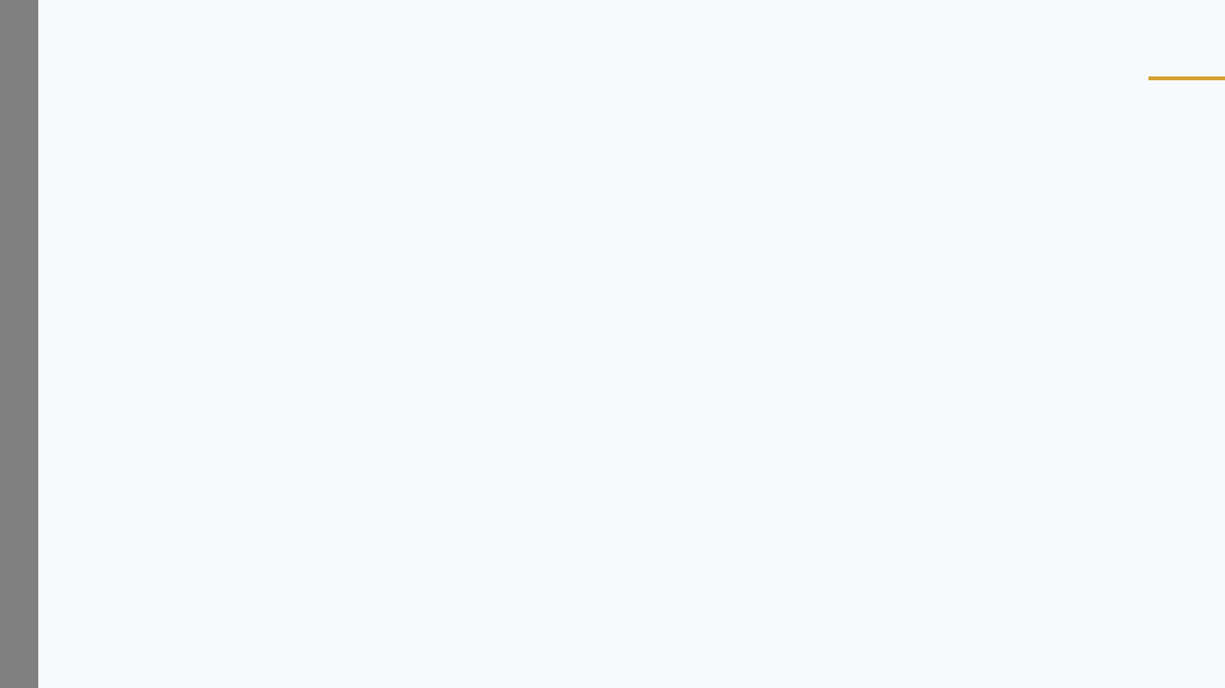
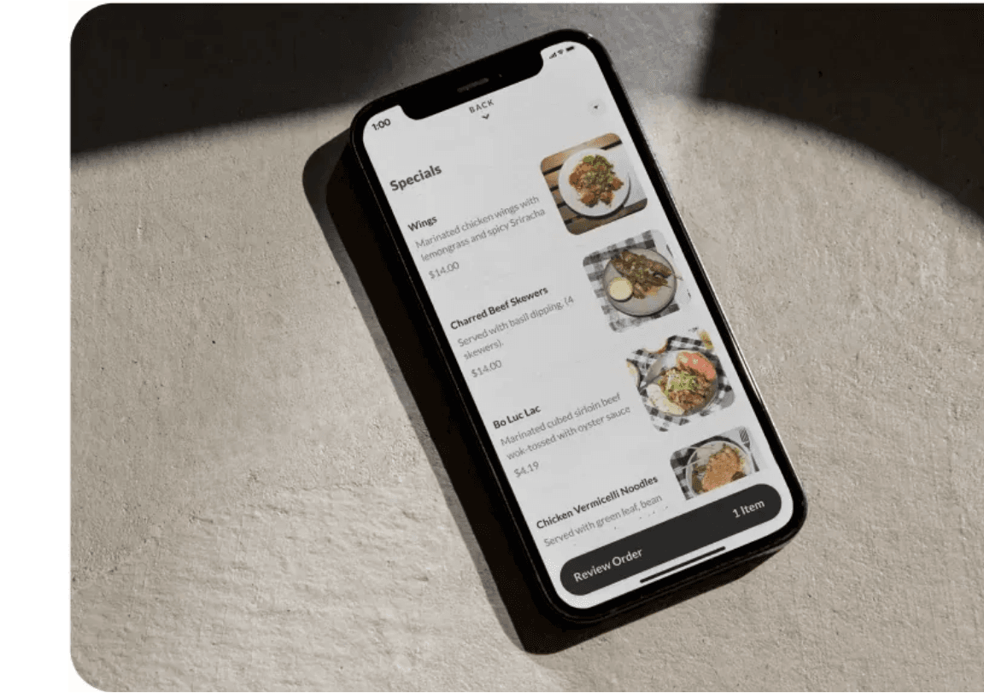



الفرصة ليست في موقع جميل فقط
المطاعم المستهدفة لها سمعة ممتازة لكن الكثير لا يملك صفحة طلب مستقلة.
العميل يجد المطعم على الخرائط ثم يضطر للبحث الطويل عن المنيو أو نسخ رقم الهاتف.
صفحة هبوط مصممة للموبايل تختصر المسار: يشاهد العرض ← يختار ← يطلب على واتساب.
الهدف التجاري: طلبات أوضح، استفسارات أقل، وقياس دقيق لنجاح العروض.
الهدف الرئيسي
تحويل سريع

Slide 3



لدينا مطاعم قوية جاهزة للاستفادة
المراجعات
التقييم
المدينة
المطعم
454
4.6/5
شبين الكوم
عرابي
720
4.2/5
مدينة السادات
طيبة للأكلات السورية
802
4.1/5
شبين الكوم
مشويات مولانا
319
4.1/5
مدينة السادات
كاتشب
15
4.1/5
مدينة السادات
اسكندراني
المصدر: خرائط جوجل، مع مطابقة الاسم والموقع والرقم قدر الإمكان.

Slide 4

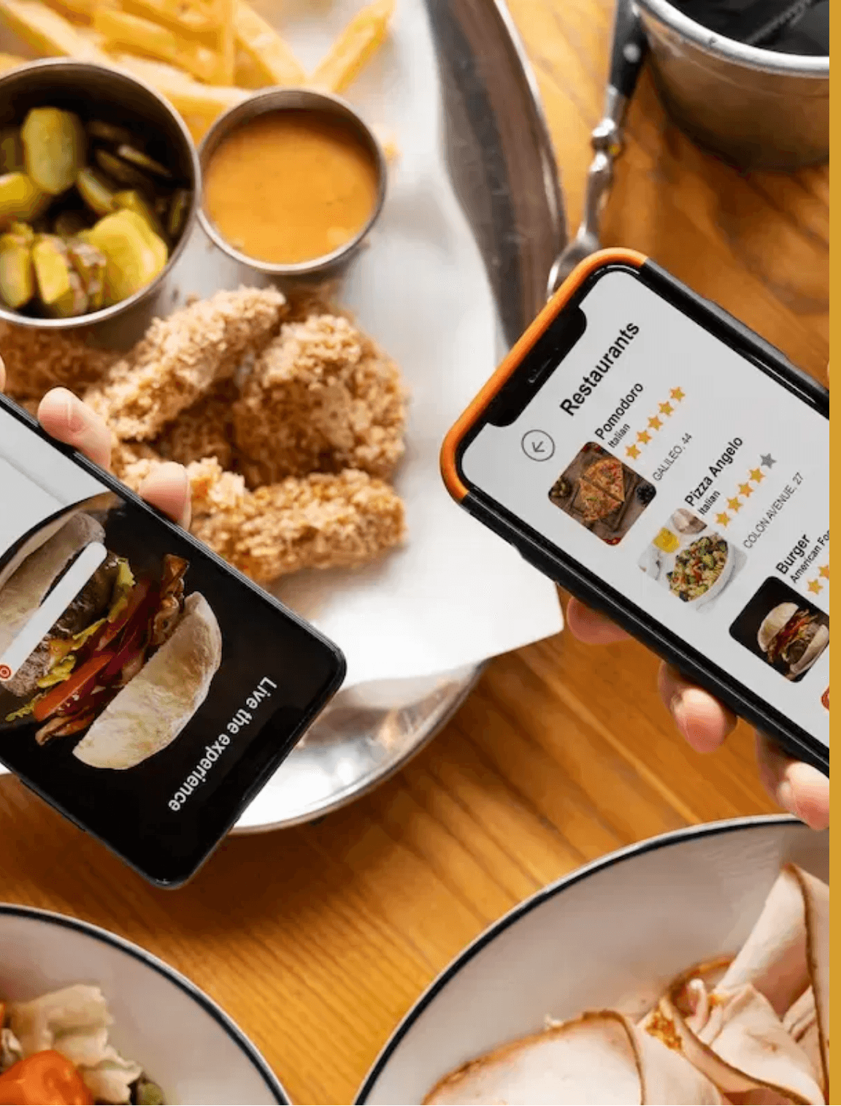






ما الذي يحصل عليه المطعم؟
صورة عرض رئيسية وعبارة واضحة مثل: «اطلب وجبتك الآن».
صفحة عربية سريعة، مصممة أولاً للموبايل.
زر واتساب برسالة طلب جاهزة، مع زر اتصال مباشر.
منيو مقسمة: الأكثر طلباً، الوجبات، الساندوتشات، الإضافات والحلويات.
تقييمات العملاء والعروض الموسمية لبناء الثقة وزيادة قيمة الطلب.
مناطق التوصيل، ساعات العمل، الخريطة، وروابط التواصل.

Slide 5


مسار المبيعات المقترح
05
04
03
02
01
تكرار
تحويل
إقناع
وصول
اكتشاف
كود خصم، حفظ الرابط، وإعادة استهداف العملاء بالعروض.
واتساب برسالة جاهزة أو اتصال مباشر.
أفضل المبيعات، الصور، التقييمات، والعرض المحدود.
رابط واحد باسم المطعم يفتح صفحة الهبوط.
بحث جوجل، خرائط جوجل، فيسبوك، أو إعلان محلي.
كل خطوة تقلل الاحتكاك بين رغبة العميل والطلب الفعلي.

Slide 6




رسالة واتساب جاهزة لفتح الحوار
«أهلاً أستاذ/ة …، لاحظت أن مطعمكم عنده تقييمات ومراجعات جيدة، لكن العميل الذي يبحث عنكم لا يجد صفحة منيو وطلب مباشرة باسم المطعم. أقدر أجهز لكم صفحة عربية سريعة فيها المنيو، زر واتساب، الموقع والعروض، وتربطها بخرائط جوجل وفيسبوك. عملت تصوراً مبدئياً للشكل؛ هل أرسله لحضرتك؟»
عند الرد بالموافقة:
أرسل نموذجاً بصرياً عاماً، وليس صفحة منشورة باسم المطعم.
اطلب الشعار، المنيو، 12–20 صورة، مناطق التوصيل، وساعات العمل.
اتفق كتابياً على النطاق، التعديلات، الاستضافة، وتحديثات الأسعار.

Slide 7

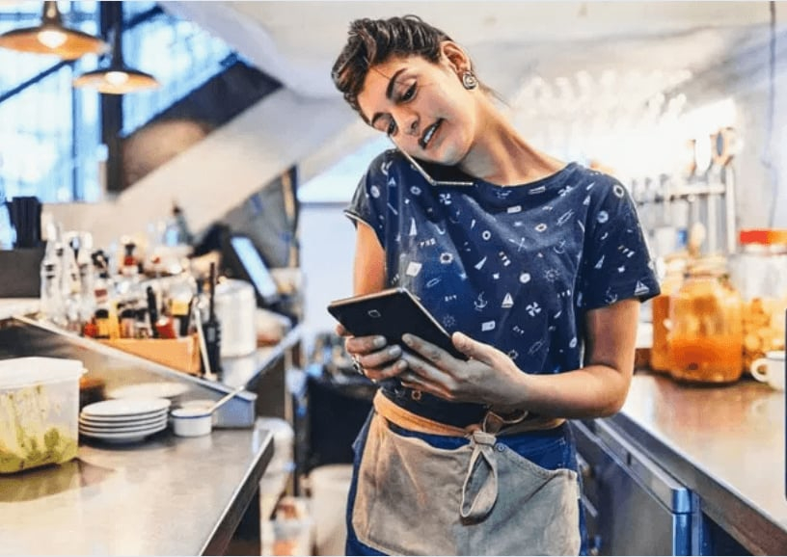

خطة تسويق لمدة 30 يوماً
الهدف
التنفيذ
الفترة
تأسيس مسار الطلب
إطلاق الصفحة، زر واتساب، الخريطة، وكود WEB10
الأيام 1–3
جذب الزيارات
منشورات وفيديوهات قصيرة لأفضل 3 وجبات
الأسبوع 1
اختبار تكلفة الوصول
إعلان محلي حول الفرع ومناطق التوصيل
الأسبوع 2
القاعدة الذهبية
رفع متوسط الطلب
عرض باكدج أو وجبة لشخصين مع كود مختلف
الأسبوع 3
لا نعلن قبل أن نتأكد أن الصفحة تعمل جيداً على الهاتف وأن رقم الطلب صحيح ويستقبل الرسائل.
تثبيت ما ينجح
إعادة نشر التقييمات، تحسين العرض، وتقرير النتائج
الأسبوع 4

Slide 8



ثلاث باقات سهلة البيع
نمو رقمي مستمر
صفحة مبيعات
صفحة طلب أساسية
المكونات
المكونات
المكونات
تحديثات شهرية للمنيو
كل مكونات الباقة الأساسية
صفحة هبوط ومنيو
إطلاق عروض وحملات
قسم العروض وأفضل المبيعات
زر طلب واتساب
تقرير طلبات دوري
نظام كود الخصم
زر اتصال مباشر
تحسين صفحة خرائط جوجل
مناطق التوصيل وتتبع النقرات
خريطة وساعات العمل
مطعم يريد قناة مستمرة
مطعم لديه دليفري نشط
بداية سريعة للمطعم المحلي
طريقة التسعير: اربط السعر بنطاق العمل والدعم والتحديثات المستمرة، وليس بعدد أقسام المنيو فقط.

Slide 9

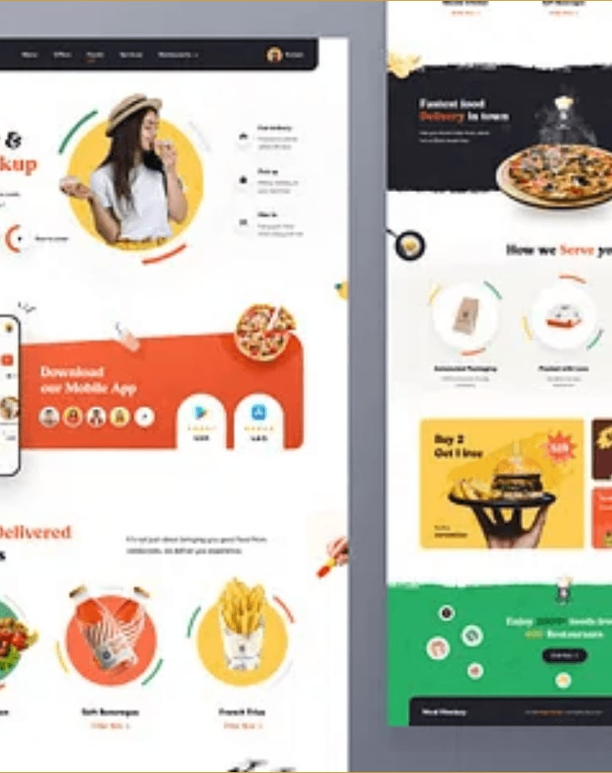




كيف نثبت زيادة المبيعات؟
قبل الإطلاق نسجل خط الأساس من واتساب والمكالمات. بعد الإطلاق نتابع أسبوعياً المؤشرات التالية:
نقرات الاتصال
نقرات واتساب
متوسط قيمة الطلب
طلبات كود الصفحة
بعد 14–30 يوماً، نقرر: نكرر العرض الفائز، نعدل زر الطلب، أو نغير المنتج الظاهر أولاً. بهذه الطريقة يصبح الموقع تجربة قابلة للقياس، لا وعداً عاماً.

Slide 10


الخطوة التالية: نموذج أولي ثم إطلاق سريع
نختار مطعماً واحداً من الأولويات الخمس: عرابي، طيبة، مولانا، كاتشب، أو اسكندراني.
01
هل نبدأ بتصميم نموذج أولي لمطعمكم؟
نجهز نموذجاً عاماً خلال يوم عمل، دون نشر الاسم أو الصور قبل موافقة الإدارة.
02
نعتمد المنيو والرقم ومناطق التوصيل مع صاحب المطعم.
03
دعوة للإجراء تركز على إثبات القيمة قبل الالتزام الكامل.
نطلق الصفحة، نربطها بخرائط جوجل وفيسبوك، ونبدأ اختبار كود خصم واحد.
04

Slide 11

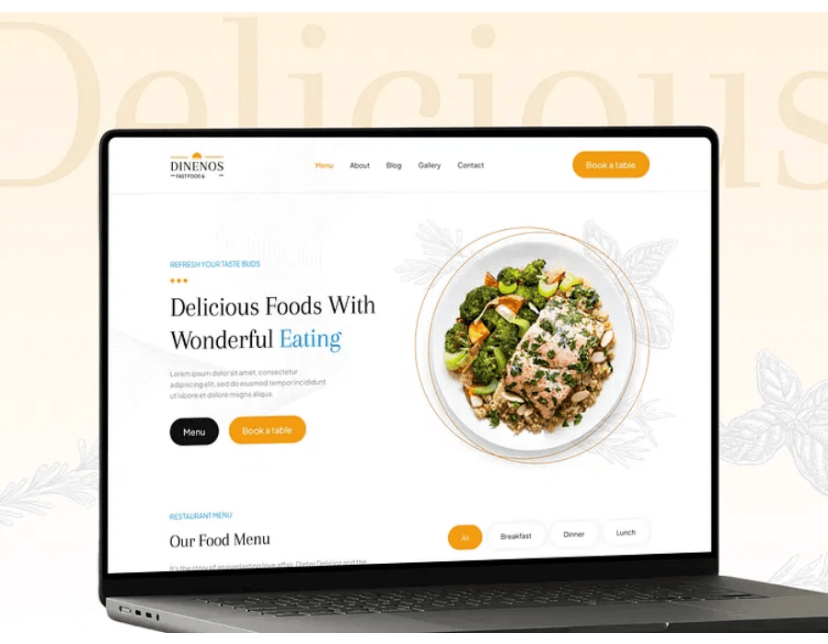




ملاحظات ومصادر البيانات
التقييمات المعروضة مأخوذة من صفحات خرائط جوجل التي أمكن مطابقة اسم المطعم وموقعه فيها.
صفحات فيسبوك استخدمت لتأكيد بعض الأسماء والأرقام، وليست بديلاً عن موقع مستقل.
أثناء المراجعة ظهر أن كبابجي الشيخ لديه موقع رسمي، وأن مولو بروست لديه صفحة طلب مستقلة؛ لذلك لا يُقدمان كفرص «بلا حضور ويب» خالصة.
يجب تأكيد رقم التواصل وحالة الموقع مع الإدارة قبل إرسال العرض التجاري.

